Slide 1
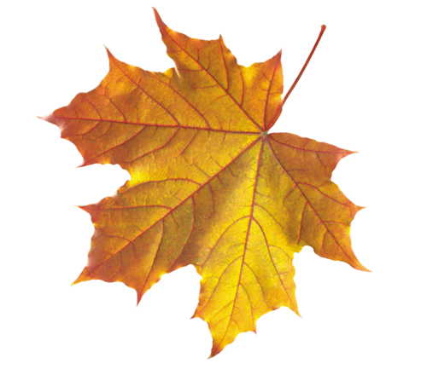
Тема: «Наедине с осенью»
воспитатель:
Кривобокова О.Л., ГБДОУ № 28 Курортного района Санкт -Петербурга
Санкт-Петербург
2013

Slide 2
Задачи:
Цель:
углубить представления детей о времени года «Осень»;
рассказать первые признаки «Осени».
1. Уточнить и систематизировать представления детей об изменениях, происходящих осенью в природе.
2. Развивать познавательную активность детей, логическое мышление, обогащать словарный запас.
3. Воспитывать бережное отношение к природе, способствовать развитию эстетического воспитания окружающего мира.

Slide 3
Осень
Если на деревьях листья пожелтели,
Если в край далекий птицы улетели,
Если небо хмурое, если дождик льется,
Это время года осенью зовется

Slide 4
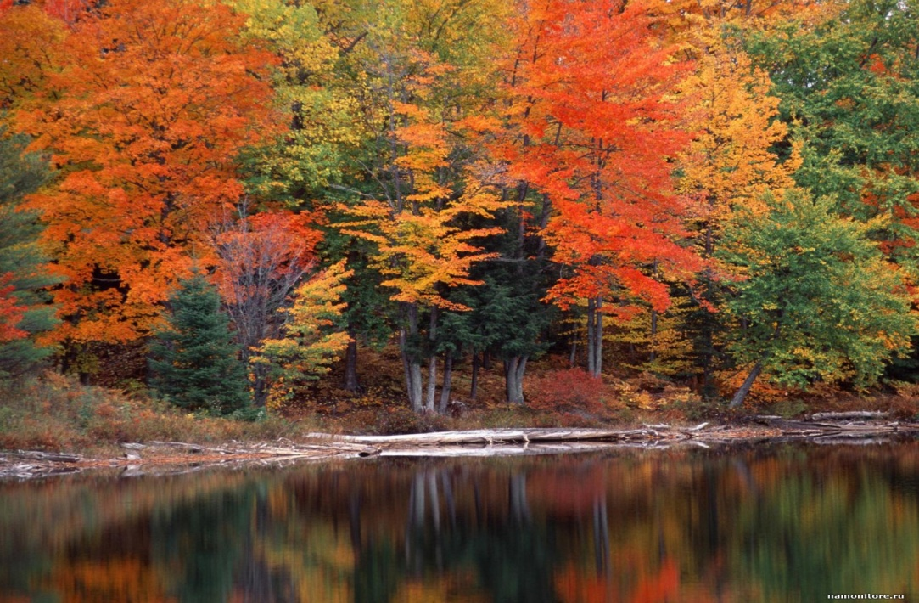
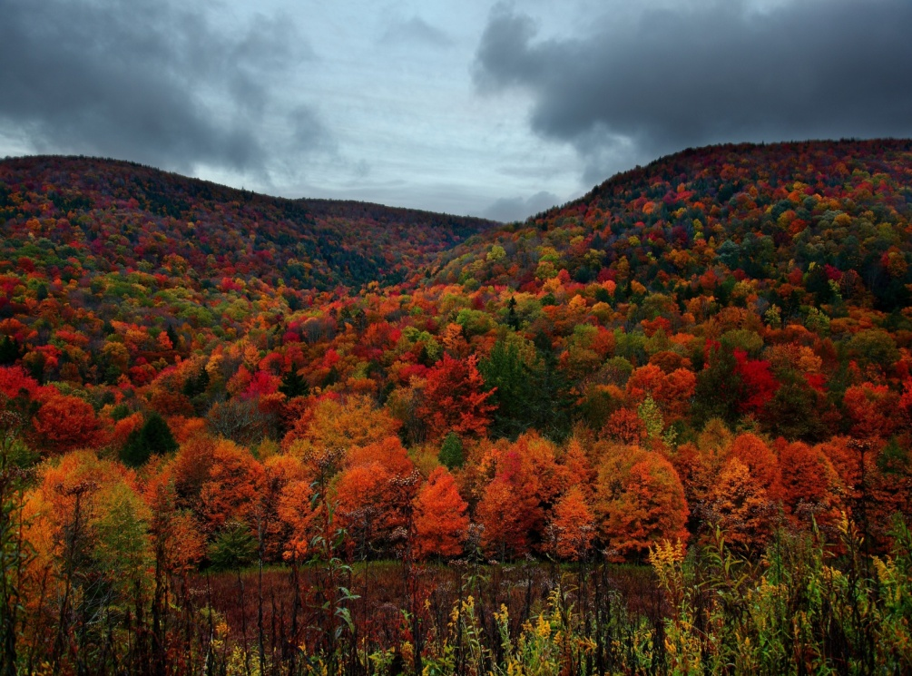
Посмотри на эту картинку. Какая необычная природа! Какие разноцветные листья – красные, желтые, оранжевые! Почему все такое яркое? Это значит наступила осень! Давай познакомимся с этим временем года получше!
Осенью листья на деревьях начинают менять свой цвет. Из зеленых они превращаются в красные, желтые. Посмотри какой разноцветный лес бывает осенью!

Slide 5
Спасибо за внимание!

